Slide 1


莫负东风嗟容易，逐梦清华写春秋
2017年清华大学工程管理硕士XLP课程
第二小组 DAY2

Slide 2
1
团队简介
目
2
出版工作流
录
Contents
3
学员手册
4
社群宪章
5
学习成果
6
会议纪要

Slide 3
第一部分
团队简介

Slide 4
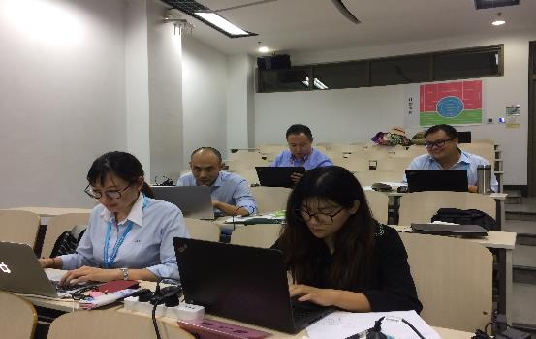
1
团队简介
3+2组合团队，
我们的口号是：
男女搭配干活不累，
努力踏实认真积累！

Slide 5
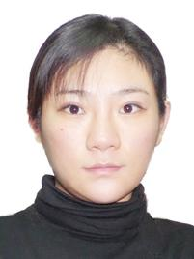
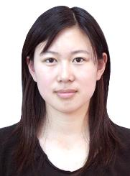
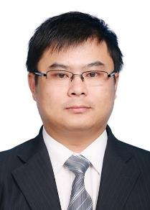
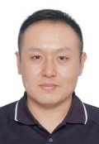
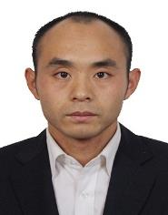
1
技术员
宣传员
高扬：技术达人
杨梦琪：宣传主干
杨进进：达康再现
樊小帆：稳妥靠山
小组长
谢逸钦： 全面统筹
书记员
保障员

Slide 6
第二部分
出版工作流

Slide 7
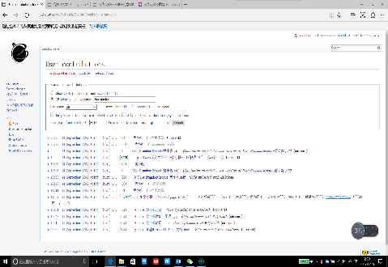
A
B
C
请单击输入您的标题

Slide 8

请单击输入内容
请单击输入内容
请单击输入内容
请单击输入内容
请单击输入内容
请单击输入内容
B
D
F
A
C
E
请单击输入内容
请单击输入内容
请单击输入内容
请单击输入内容
请单击输入内容
请单击输入内容

Slide 9
第三部分
学员手册

Slide 10
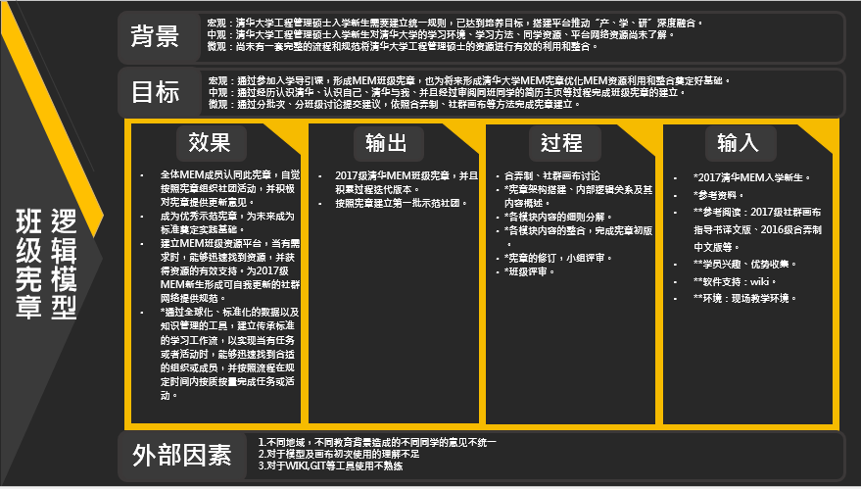

Slide 11
第四部分
社群宪章

Slide 12
标题
标题
标题
标题
包图网真正做到为用户所想，无论从艺术设计感还是商业实用性的角度来说，包图网做到了两者兼备。选择包图网，你没错！
包图网真正做到为用户所想，无论从艺术设计感还是商业实用性的角度来说，包图网做到了两者兼备。选择包图网，你没错！

Slide 13
请单击输入您的内容
标题
请单击输入您的内容
请单击输入您的内容

Slide 14
第五部分
学习成果

Slide 15
经历了第一天课程的历练，在微熙的晨光中揉揉惺忪的双眼，第二天的XLP体验课程又拉开了帷幕。不过能参观到世界上顶尖先进实验室的兴奋心情很快一扫身心疲惫。我们在精密仪器系参观了包括多种MEMS集成产品，开阔了视野，认知了高新科技在卫星、航母、医学当方面的强大推动力。随后我们参观了位于李兆基大楼的模范工厂实验室。模范工厂实验室通过有针对性的课堂教学，结合独一无二的模型工厂式体验式（learning by doing）的学习，帮助学生有效的掌握精益运营的核心理念与方法。我们亲身参与深刻感受到了高效率高智能生产运营模式的强大推动力，如将此项技术应用到企业中，必将大大优化资源、节约成本、有力保证企业全寿命周期运营的利益最大化。下午，我们跟随顾学雍老师学习了计算思维，以及如何运用逻辑模型及统筹轮解决实用问题，提高学习能力。一天的课程结束后，我们推选了班长，了解Indesign软件呢的简单应用，紧张充实而受益匪浅的第二天紧近尾声了，小组工作仍在如火如荼的进行着，大家加油！
MEMS
MODEL FACTORY
Indesign

Slide 16
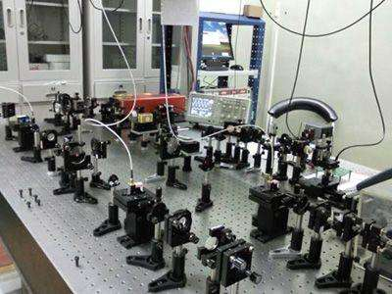
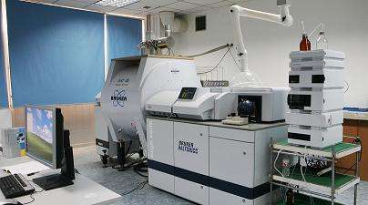
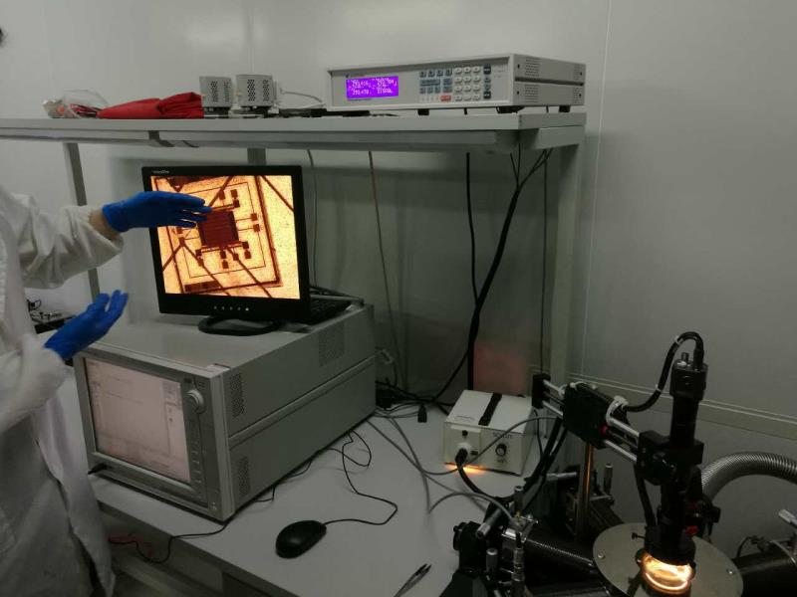
精密测试技术及仪器国家重点实验室

Slide 17
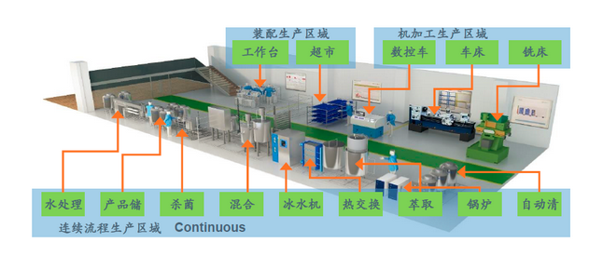
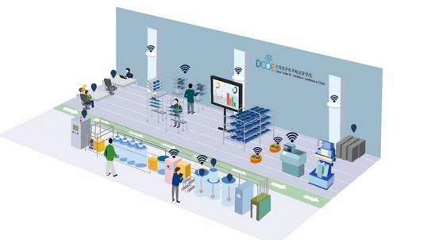
模范工厂实验室

Slide 18
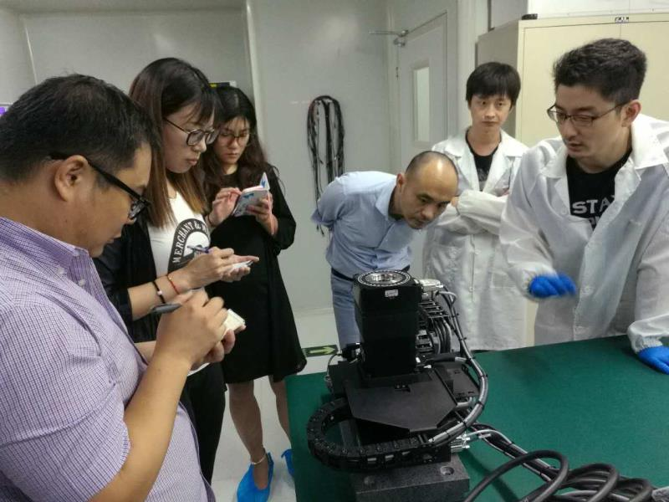
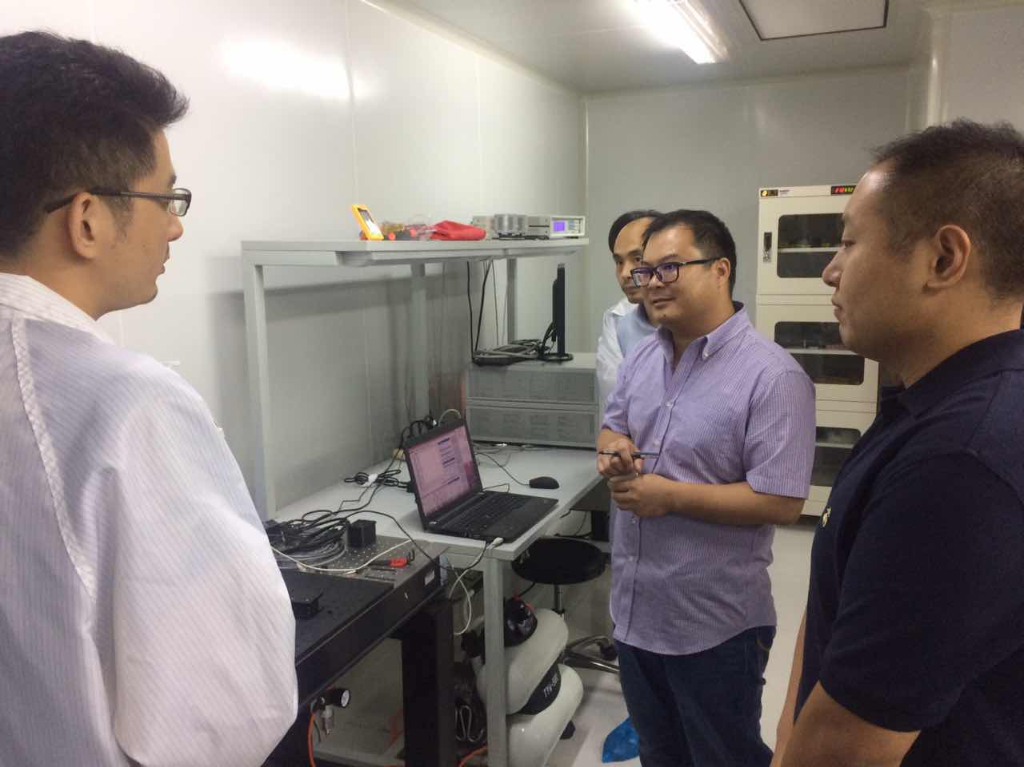
深刻感受到科技的力量，少年强则中国强！

Slide 19
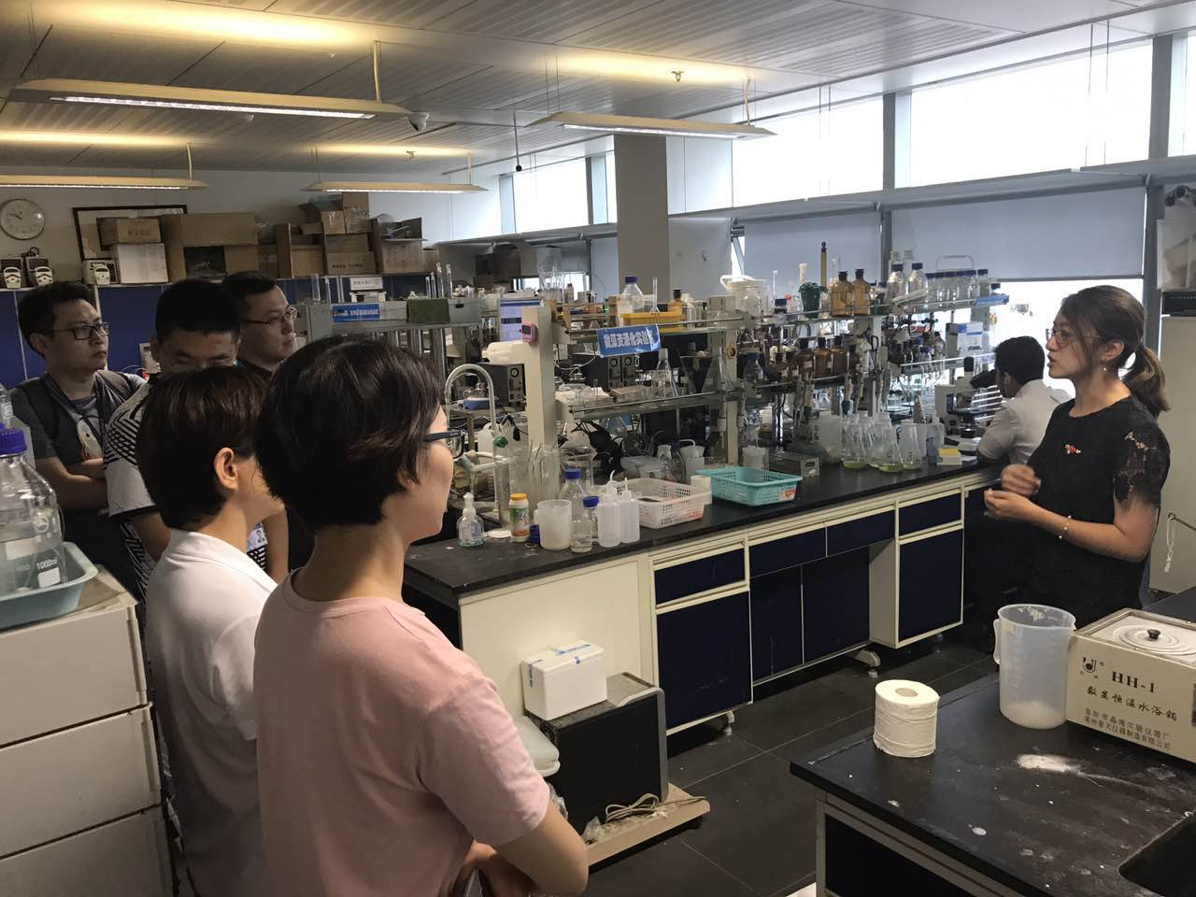
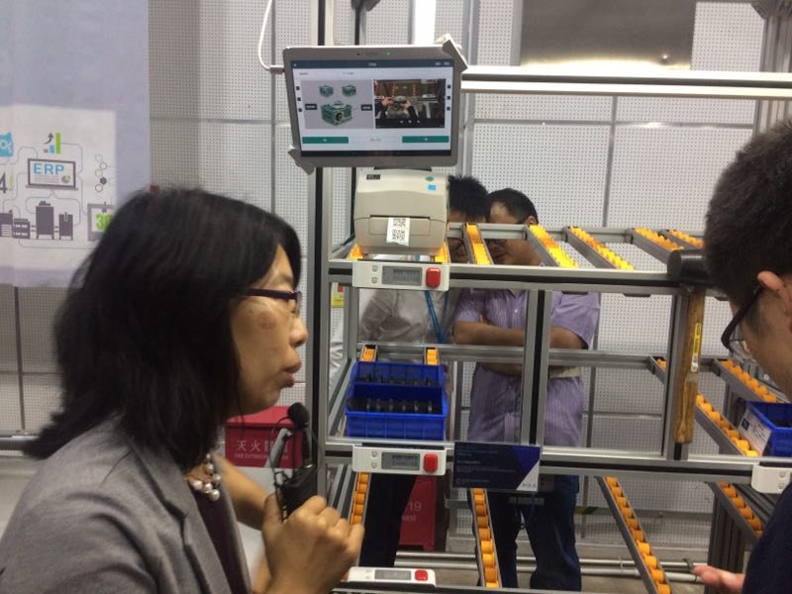
高效严谨的工厂运营模式，争取企业全寿命周期利益最大化！

Slide 20
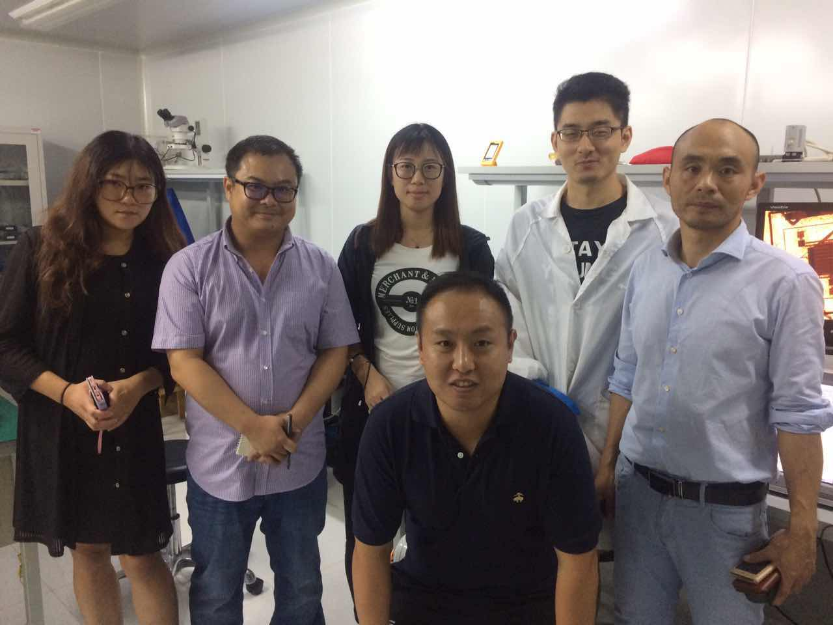
实验室之旅让我们倍感荣誉使命，不断督促自己： 自强不息，厚德载物！

Slide 21
谢逸钦
杨梦琪
高扬
樊小帆
杨进进
天在顾老师的反复要求提示下，尤其是今天听了范畴论的课程后，终于上图书馆网站内对“范畴论”进行了文献搜索，也同时检索了一些国外EI核电仪控相关论文，并安装了EndNote开始对文献检索结果进行管理。后续要利用好清华资源，养成文献检索的好习惯。
参观了清华博大精深的实验室，增加了身为清华研究生的荣誉使命感，督促自己不断努力。学习了计算思维，逐步过渡到运用计算机科学的基础概念进行问题求解、系统设计。简单学会了初步Indesign应用。
在经过了第一天的紧张刺激和时间拉锯后，第二天的内容无疑是对智力和体力的双重考验。今天占据较大篇幅的是对目前课程过程中所出现的各类问题进行的剖析。在不断的冲突中磨合前进，达到本次课程的预定目标，并于其中获取分析问题解决问题的思路，也是课程给予我们的收获。
凡事预则立，不预则废。出于对自己和课程的尊重，应该做好准备工作。
清华是中国教育的旗帜，但是高楼大厦也是一点一滴说来，只有做好小事才能做好学问。
之前之前一直觉得班上没有组织，面对老师布置的作业，形同一盘散沙，沟通效率非常低。今天下午，班级民主推选出了自己的班长，制定班级架构等工作。选举完成之后，通过指导和分工学习效率得到很大提升。让我们再次认识到做事团队化和组织化的力量。

Slide 22



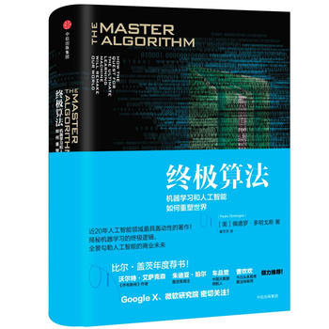

首先， 打破一切常规
从零到英雄
现在，发现 你的优势
参考文献
终极算法
现在，发现你 的专业优势

Slide 23
第六部分
会议纪要

Slide 24
2017年清华大学工程管理硕士XLP课程第二组第1次会议 会议日期：2017年9月15日 下午19:30-20:00 会议地点：清华大学第六教学楼6A018教室 出席人员：谢逸钦、高扬、杨梦琪、樊晓帆、杨进进 会议记录：杨进进 一.确定班级宪章编制小组成员工作分工 二.探讨班级宪章编制具体章节内容及构思 三.共同学习Indesign软件及撰写学习报告 四.小组成员明确职责、按部就班开始工作。
聚精会神
齐心协力

Slide 25
感谢您的观看，明天我们会做的更好!
Thank you for watching and we’ll be better tomorrow!

